Slide 1
Lập trình cơ sở dữ liệu với JDBC

Slide 2
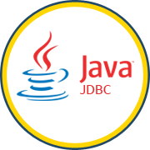
1. JDBC là gì?
Java API (Application Programming Interface) dùng cho xây dựng cơ sở dữ liệu Java được gọi là JDBC.
JDBC ( Java Database Connectivity) cho phép các ứng dụng Java kết nối với nhiều cơ sở dữ liệu được cài đặt trên các hệ quản trị cơ sở dữ liệu như MySQL, SQL Server, Oracle, Access,…
JDBC API là một tập hợp các interface và class.

Slide 3
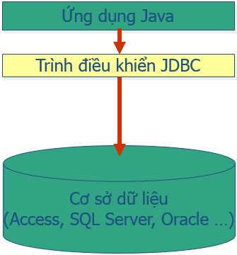
1. JDBC là gì?

Slide 4
2. Các thành phần của JDBC
Driver: Liên kết, điều khiển các liên lạc với cơ sở dữ liệu
Connection: Biểu thị kết nối tới cơ sở dữ liệu
Statement: Đối tượng dùng để thực thi các câu lệnh SQL như insert, update, delete, select …
ResultSet – biểu diễn một tập kết quả trong cơ sở dữ liệu tạo ra bởi việc sử dụng một câu lệnh SQL là SELECT.
Có thể có SQLException xử lý các ngoại lệ phát sinh.

Slide 5
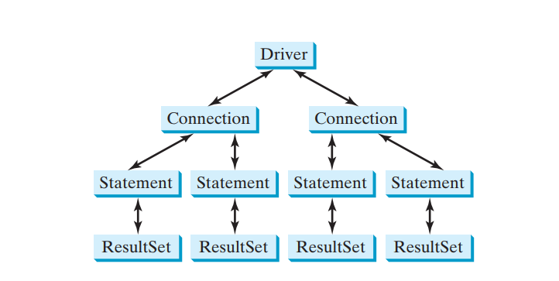
2. Các thành phần của JDBC

Slide 6
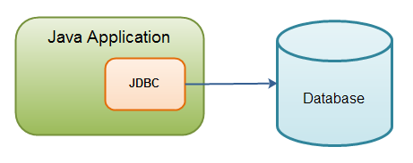
3. Cách Java kết nối databases
Java sử dụng JDBC để làm việc với các cơ sở dữ liệu.

Slide 7
3. Cách Java kết nối databases
Cách 1: Cung cấp thư viện Driver điều khiển loại cơ sở dữ liệu đó. Có 4 loại JDBC Drivers:
JDBC-ODBC bridge driver
Native-API driver
Network Protocol driver
Protocol thin
Cách 2: Khai báo một "ODBC DataSource", và sử dụng cầu nối JDBC-ODBC để kết nối với "ODBC DataSource" kia. Cầu nối JDBC-ODBC là thứ có sẵn trong JDBC API.

Slide 8
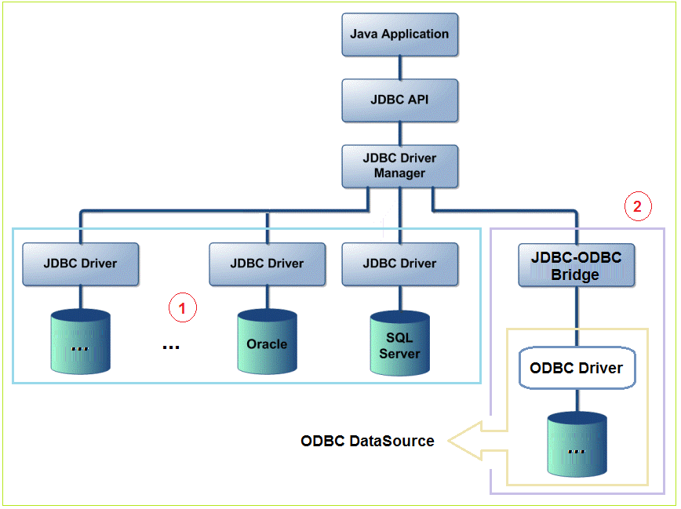
3. Cách Java kết nối databases

Slide 9
4. Truy cập cơ sở dữ liệu
Bước 1: Tải Driver
Class.forName("JDBCDriverClass"); // Câu lệnh tải driver thích hợp để kết nối với cơ sở dữ liệu.
Bước 2: Thiết lập connections
Để kết nối với một cơ sở dữ liệu ta sử dụng phương thức tĩnh getConnection (databaseURL) với cấu trúc:
Connection connection = DriverManager.getConnection(databaseURL)
Trong đó databaseURL là mã định danh duy nhất của cơ sở dữ liệu trên Internet.

Slide 10
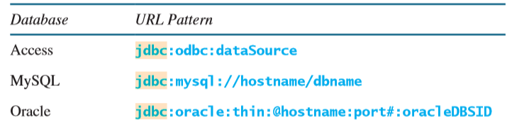
4. Truy cập cơ sở dữ liệu
Một số URL dùng cho các cơ sở dữ liệu:

Slide 11
4. Truy cập cơ sở dữ liệu
Bước 3: Tạo câu lệnh Statement
Khi một object Connection được tạo ra, có thể tạo các câu lệnh để thực hiện lệnh SQL như sau:
Statement statement = connection.createStatement();
Bước 4:Thực thi Statement
+ Câu lệnh cập nhật: executeUpdate(String sql)
+Câu lệnh truy vấn sql:executeQuery(Sring sql), kết quả truy vấn được trả về ResultSet

Slide 12
4. Truy cập cơ sở dữ liệu
Xử lý ResultSet
ResultSet là tập hợp các hàng (bản ghi) và có thể lấy ra giá trị.
Phương thức | Nội dung
resultSet.next() | Di chuyển con trỏ tới hàng tiếp theo
resultSet.get…() | Trả về giá trị tại các cột, hàng Vd: resultSet.getString(2)
resultSet.previous() | Lùi lại một hàng

